Slide 1
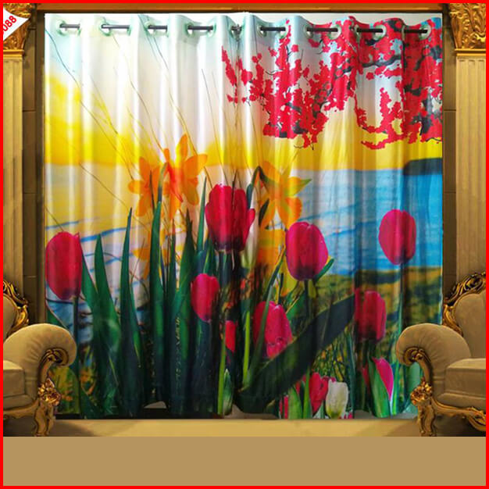

Slide 2
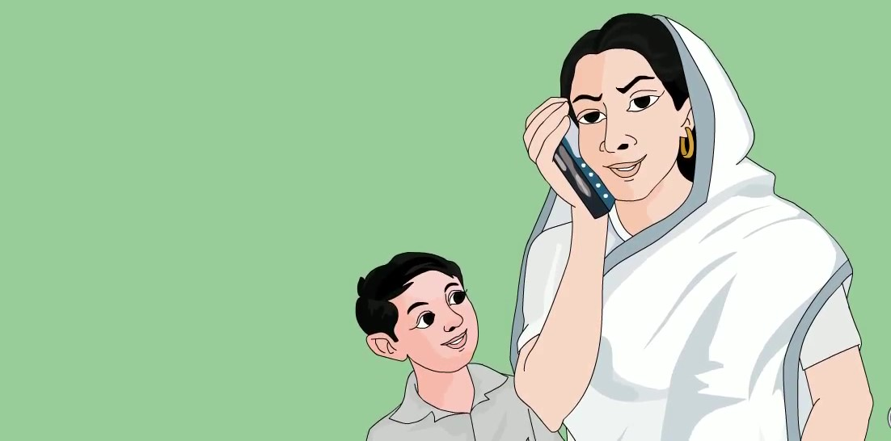

Slide 3
পরিচিতি
আবদুল্লাহ- আল- মামুন
সহকারী শিক্ষক
বাংগালগাঁও সরকারি প্রাথমিক বিদ্যালয়
কালীগঞ্জ, গাজীপুর।
চতুর্থ শ্রেণি
বাংলা
পাঠ শিরোনামঃ মোবাইল ফোন
পাঠ্যাংশঃ যে এলাকা ......পরিচালিত হয় (পাঠ-০৩)

Slide 4
শিখনফলঃ
শোনাঃ
বলাঃ
পড়াঃ
লেখাঃ

Slide 5
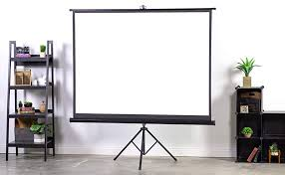
চল একটি ভিডিও দেখি

Slide 6
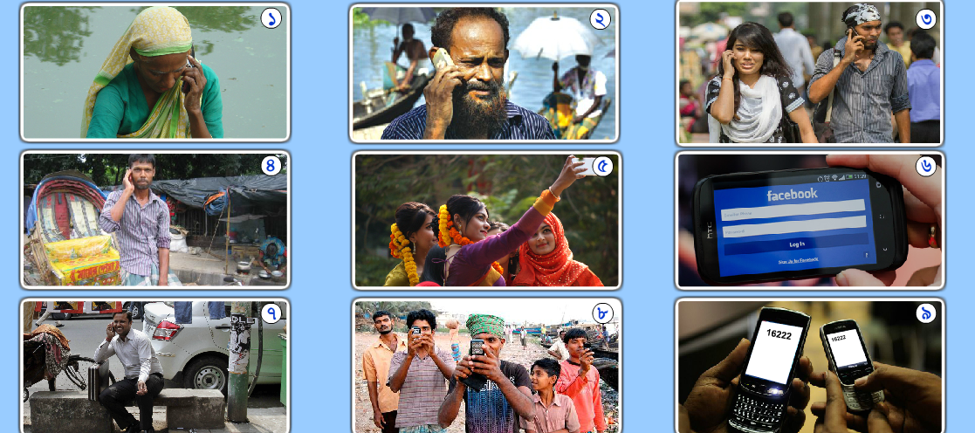
ছবিগুলো দেখি

Slide 7
আজকের পাঠ

Slide 8
শিক্ষকের পাঠ

Slide 9
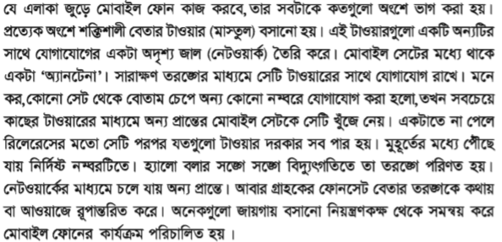
শিক্ষার্থীর পাঠ

Slide 10
শব্দার্থ

Slide 11
যুক্তবর্ণ
ন্ট
ন
ট
ইন্টারনেট
এন্টার
ন্ত
ন
ত
প্রান্ত
শান্ত

Slide 12
খালি জায়গায় শব্দ বসিয়ে বাক্য তৈরি করি

Slide 13
প্রশ্নোত্তর
ক। মোবাইল ফোন আজকের দিনে কী কী কাজে লাগে?
খ। মোবাইল ফোনের ৫টি ব্যবহার লিখ।

Slide 14
বাড়ির কাজ
মোবাইল ফোন সম্পর্কে ৫টি বাক্য লিখে আনবে।

